Slide 1
Semestrální práce 22
Eliška Králová

Slide 2
Zadání úlohy
Porovnání symetrie dvou stejně velkých matic

Slide 3
Řešení
Načtení dvou matic
5 metod: testování symetrie dle vertikální osy, horizontální osy, hlavní diagonály, vedlejší diagonály, nebo zda matice jsou stejné
Výstup pomocí podmínky if, else if

Slide 4
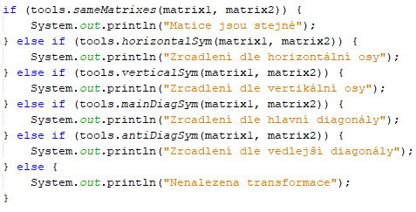
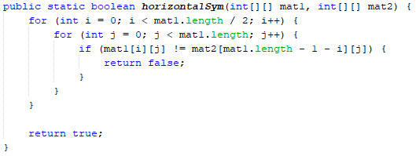
Ukázka kódu

Slide 5
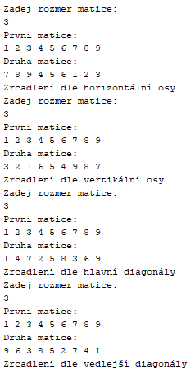
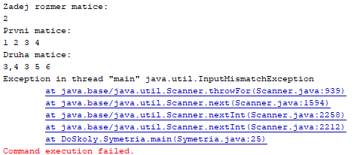
Výsledek testu

